Slide 1
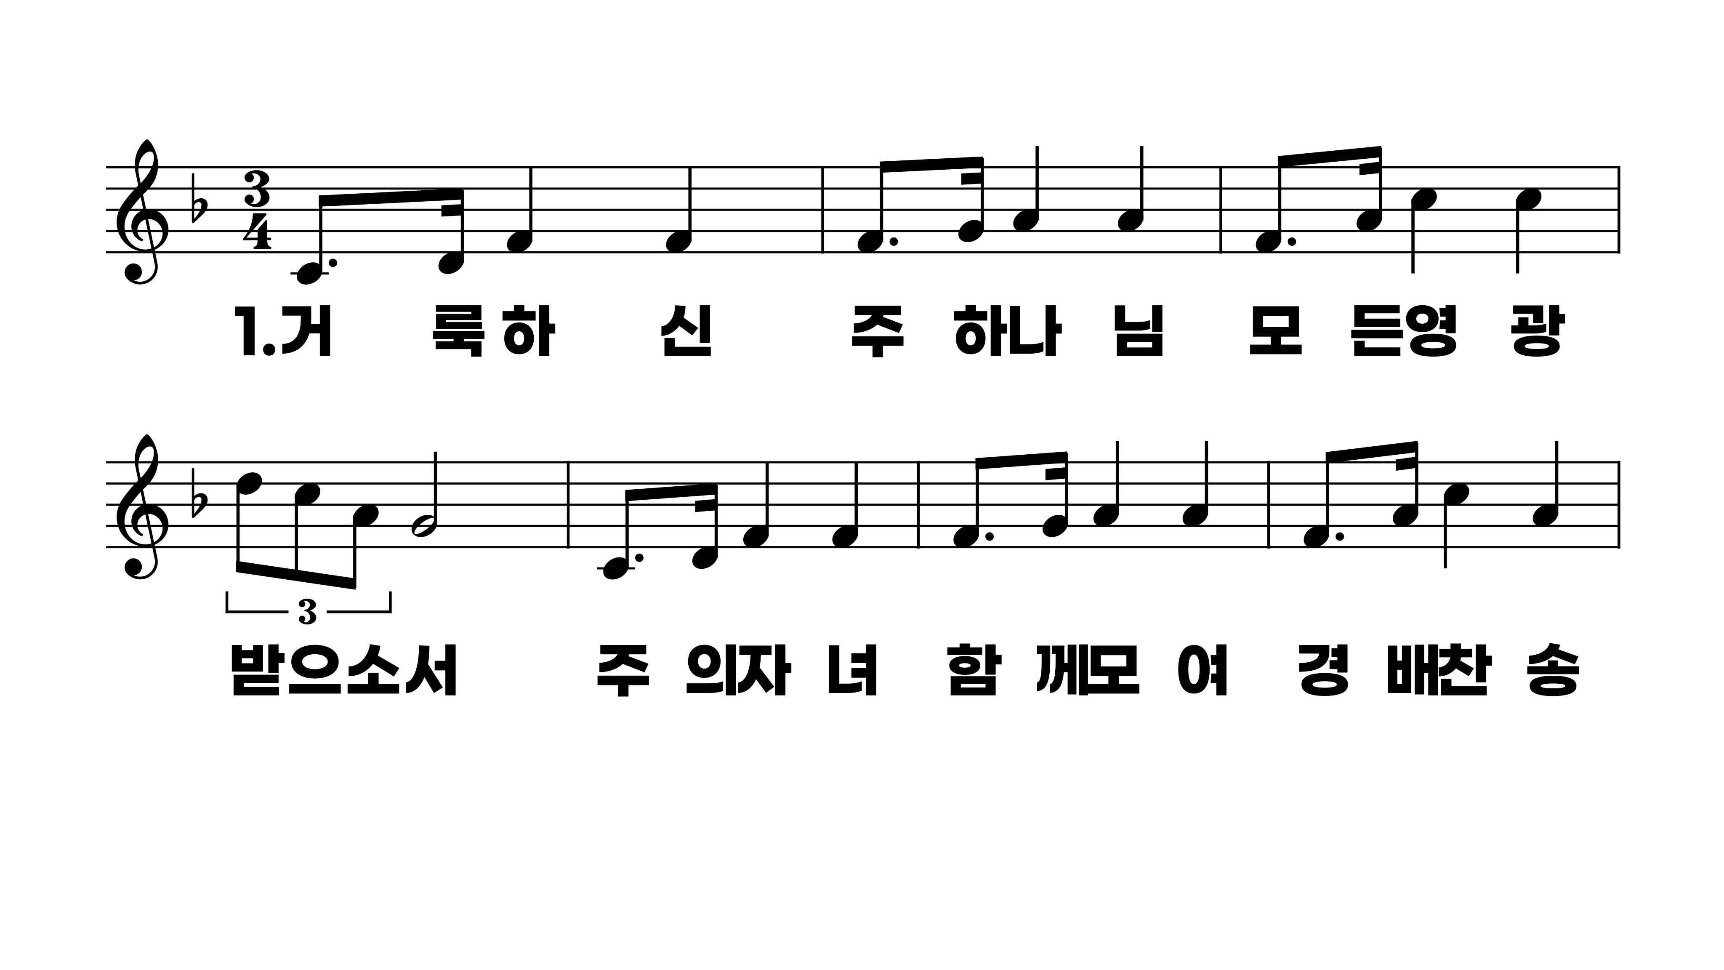
48장 거룩하신 주 하나님
1.거룩하신주
2.자비하신주
3.은혜로신주

Slide 2
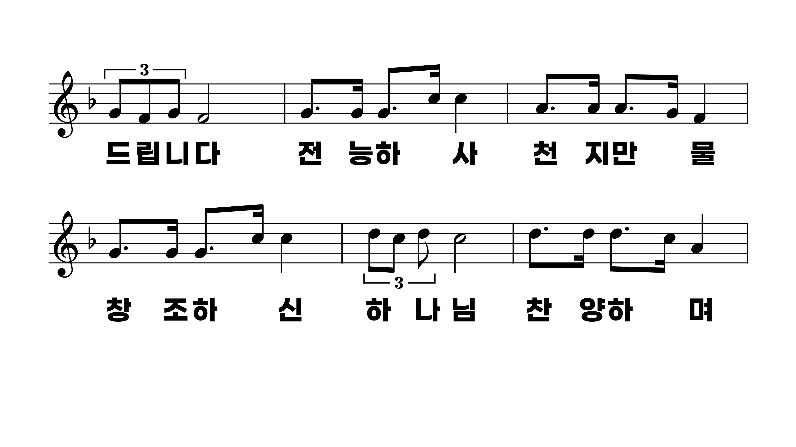
48장 거룩하신 주 하나님
1.거룩하신주
2.자비하신주
3.은혜로신주

Slide 3
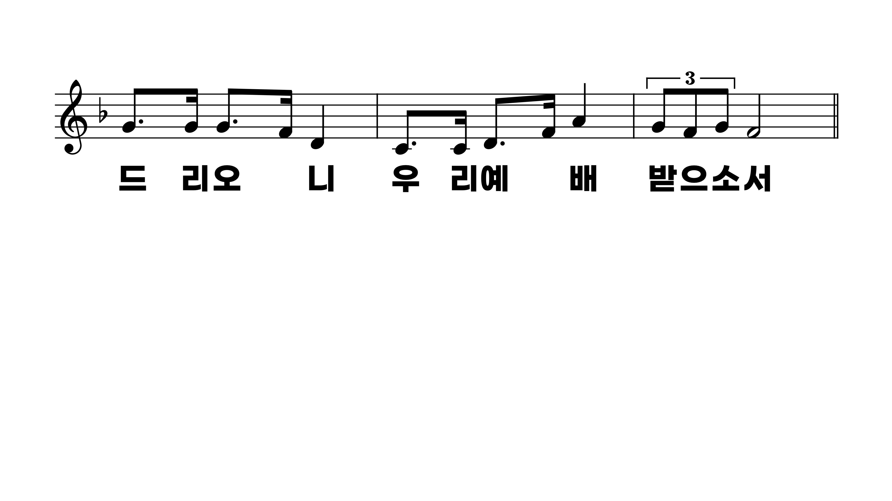
48장 거룩하신 주 하나님
1.거룩하신주
2.자비하신주
3.은혜로신주

Slide 4
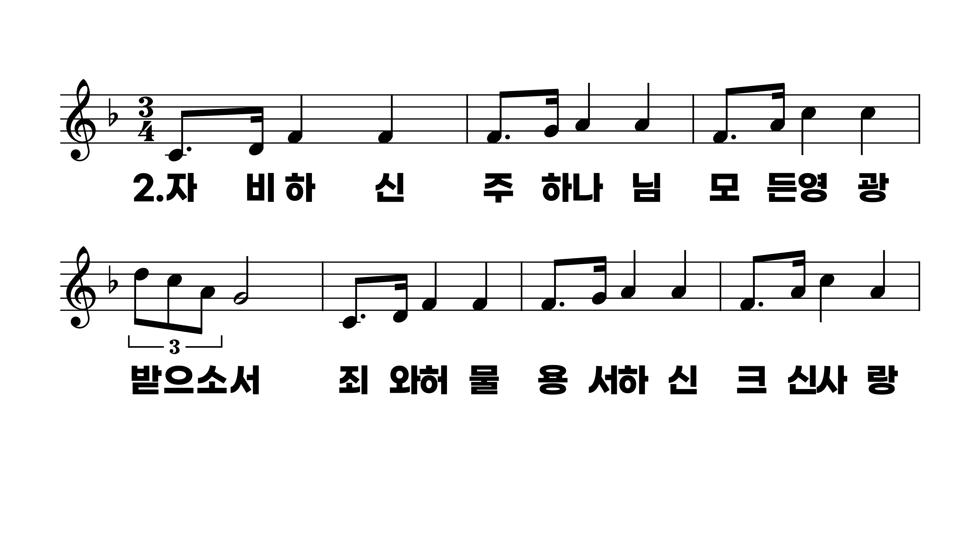
48장 거룩하신 주 하나님
1.거룩하신주
2.자비하신주
3.은혜로신주

Slide 5
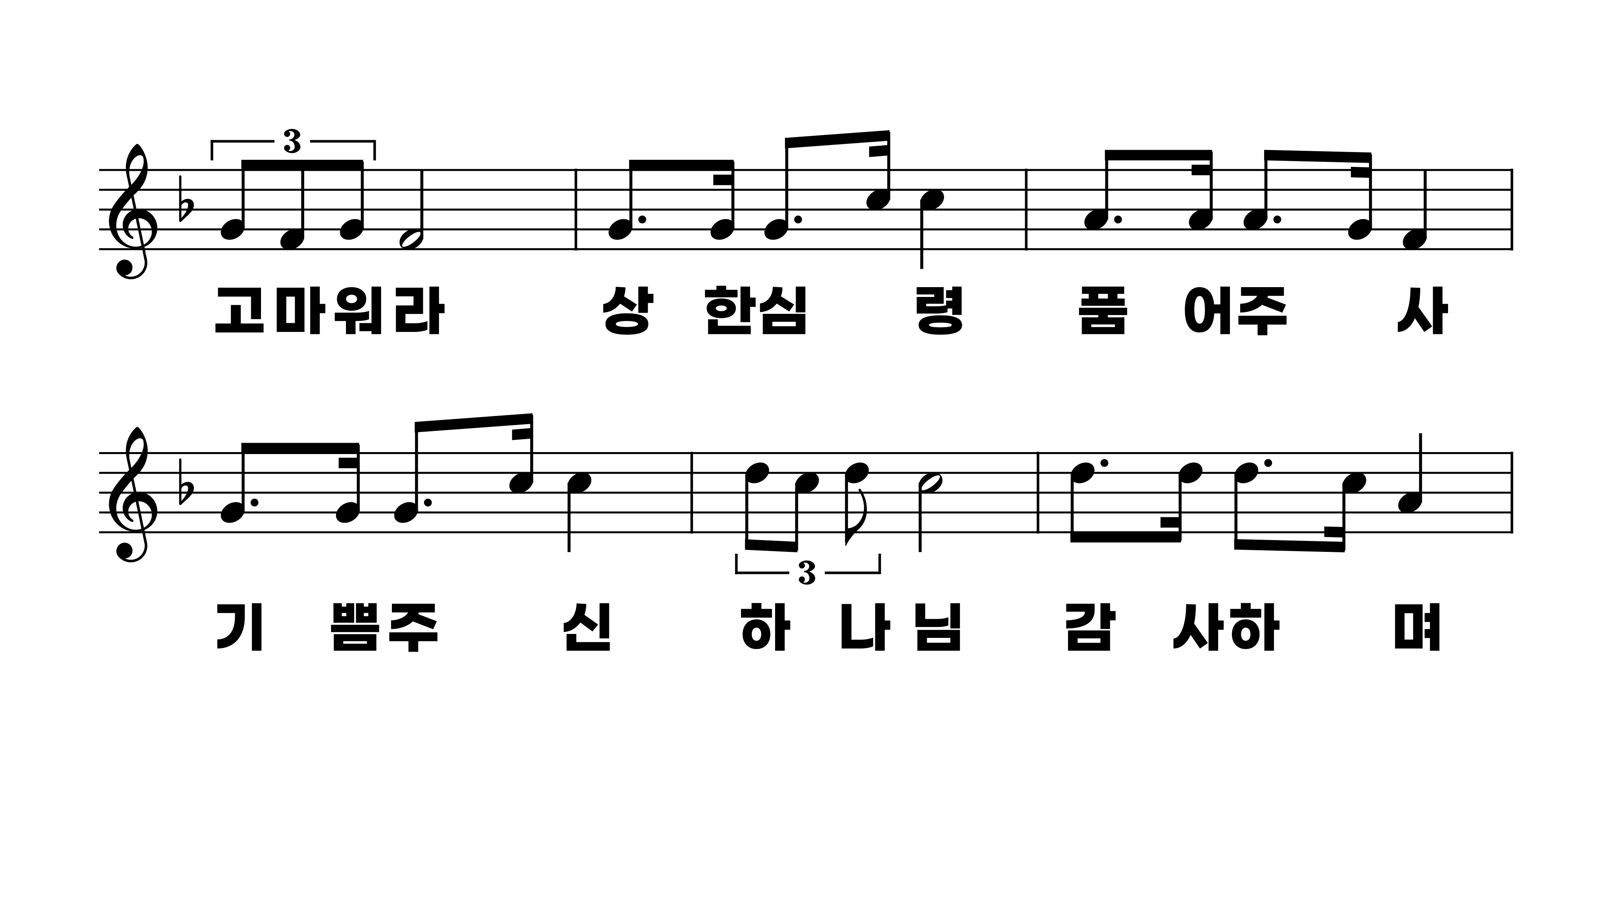
48장 거룩하신 주 하나님
1.거룩하신주
2.자비하신주
3.은혜로신주

Slide 6
48장 거룩하신 주 하나님
1.거룩하신주
2.자비하신주
3.은혜로신주

Slide 7
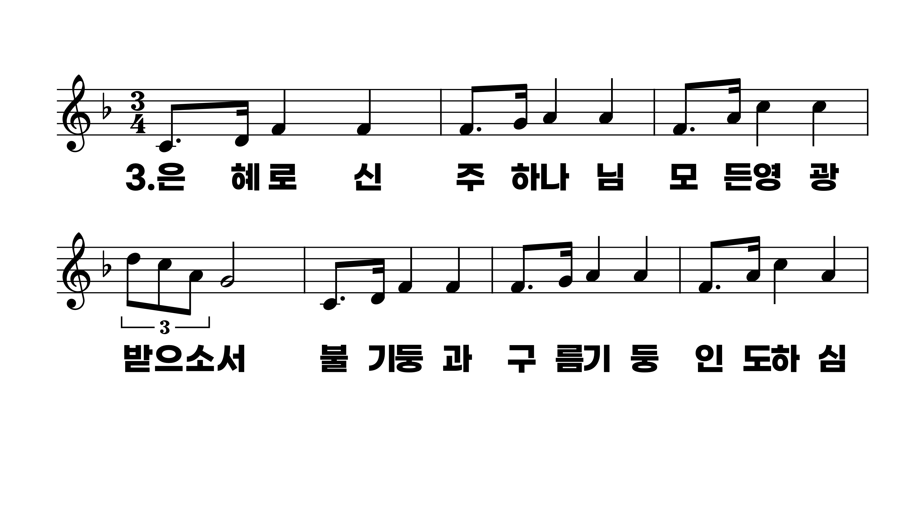
48장 거룩하신 주 하나님
1.거룩하신주
2.자비하신주
3.은혜로신주

Slide 8
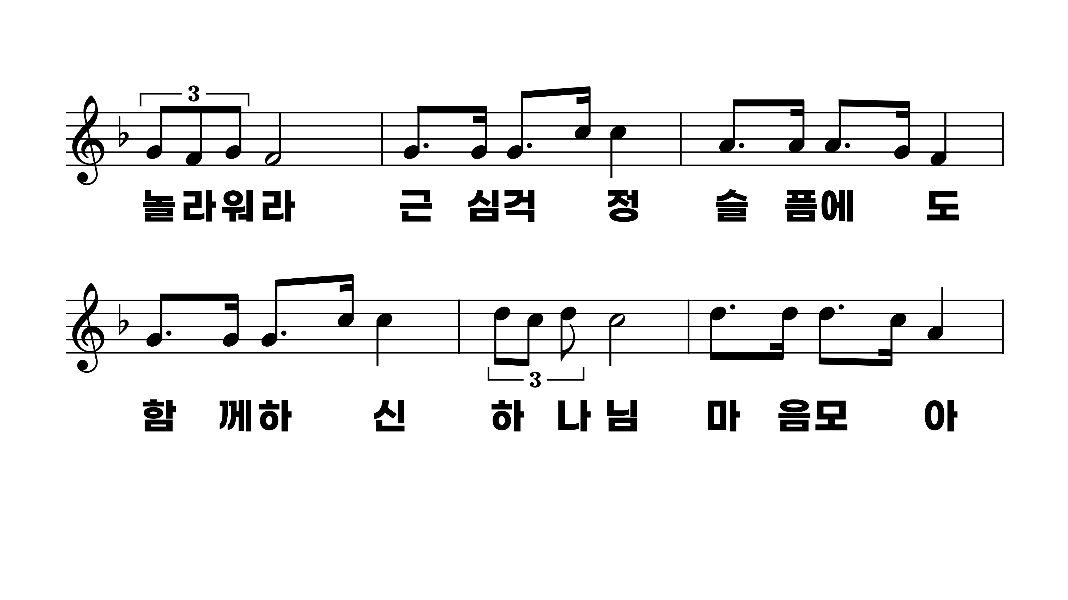
48장 거룩하신 주 하나님
1.거룩하신주
2.자비하신주
3.은혜로신주

Slide 9
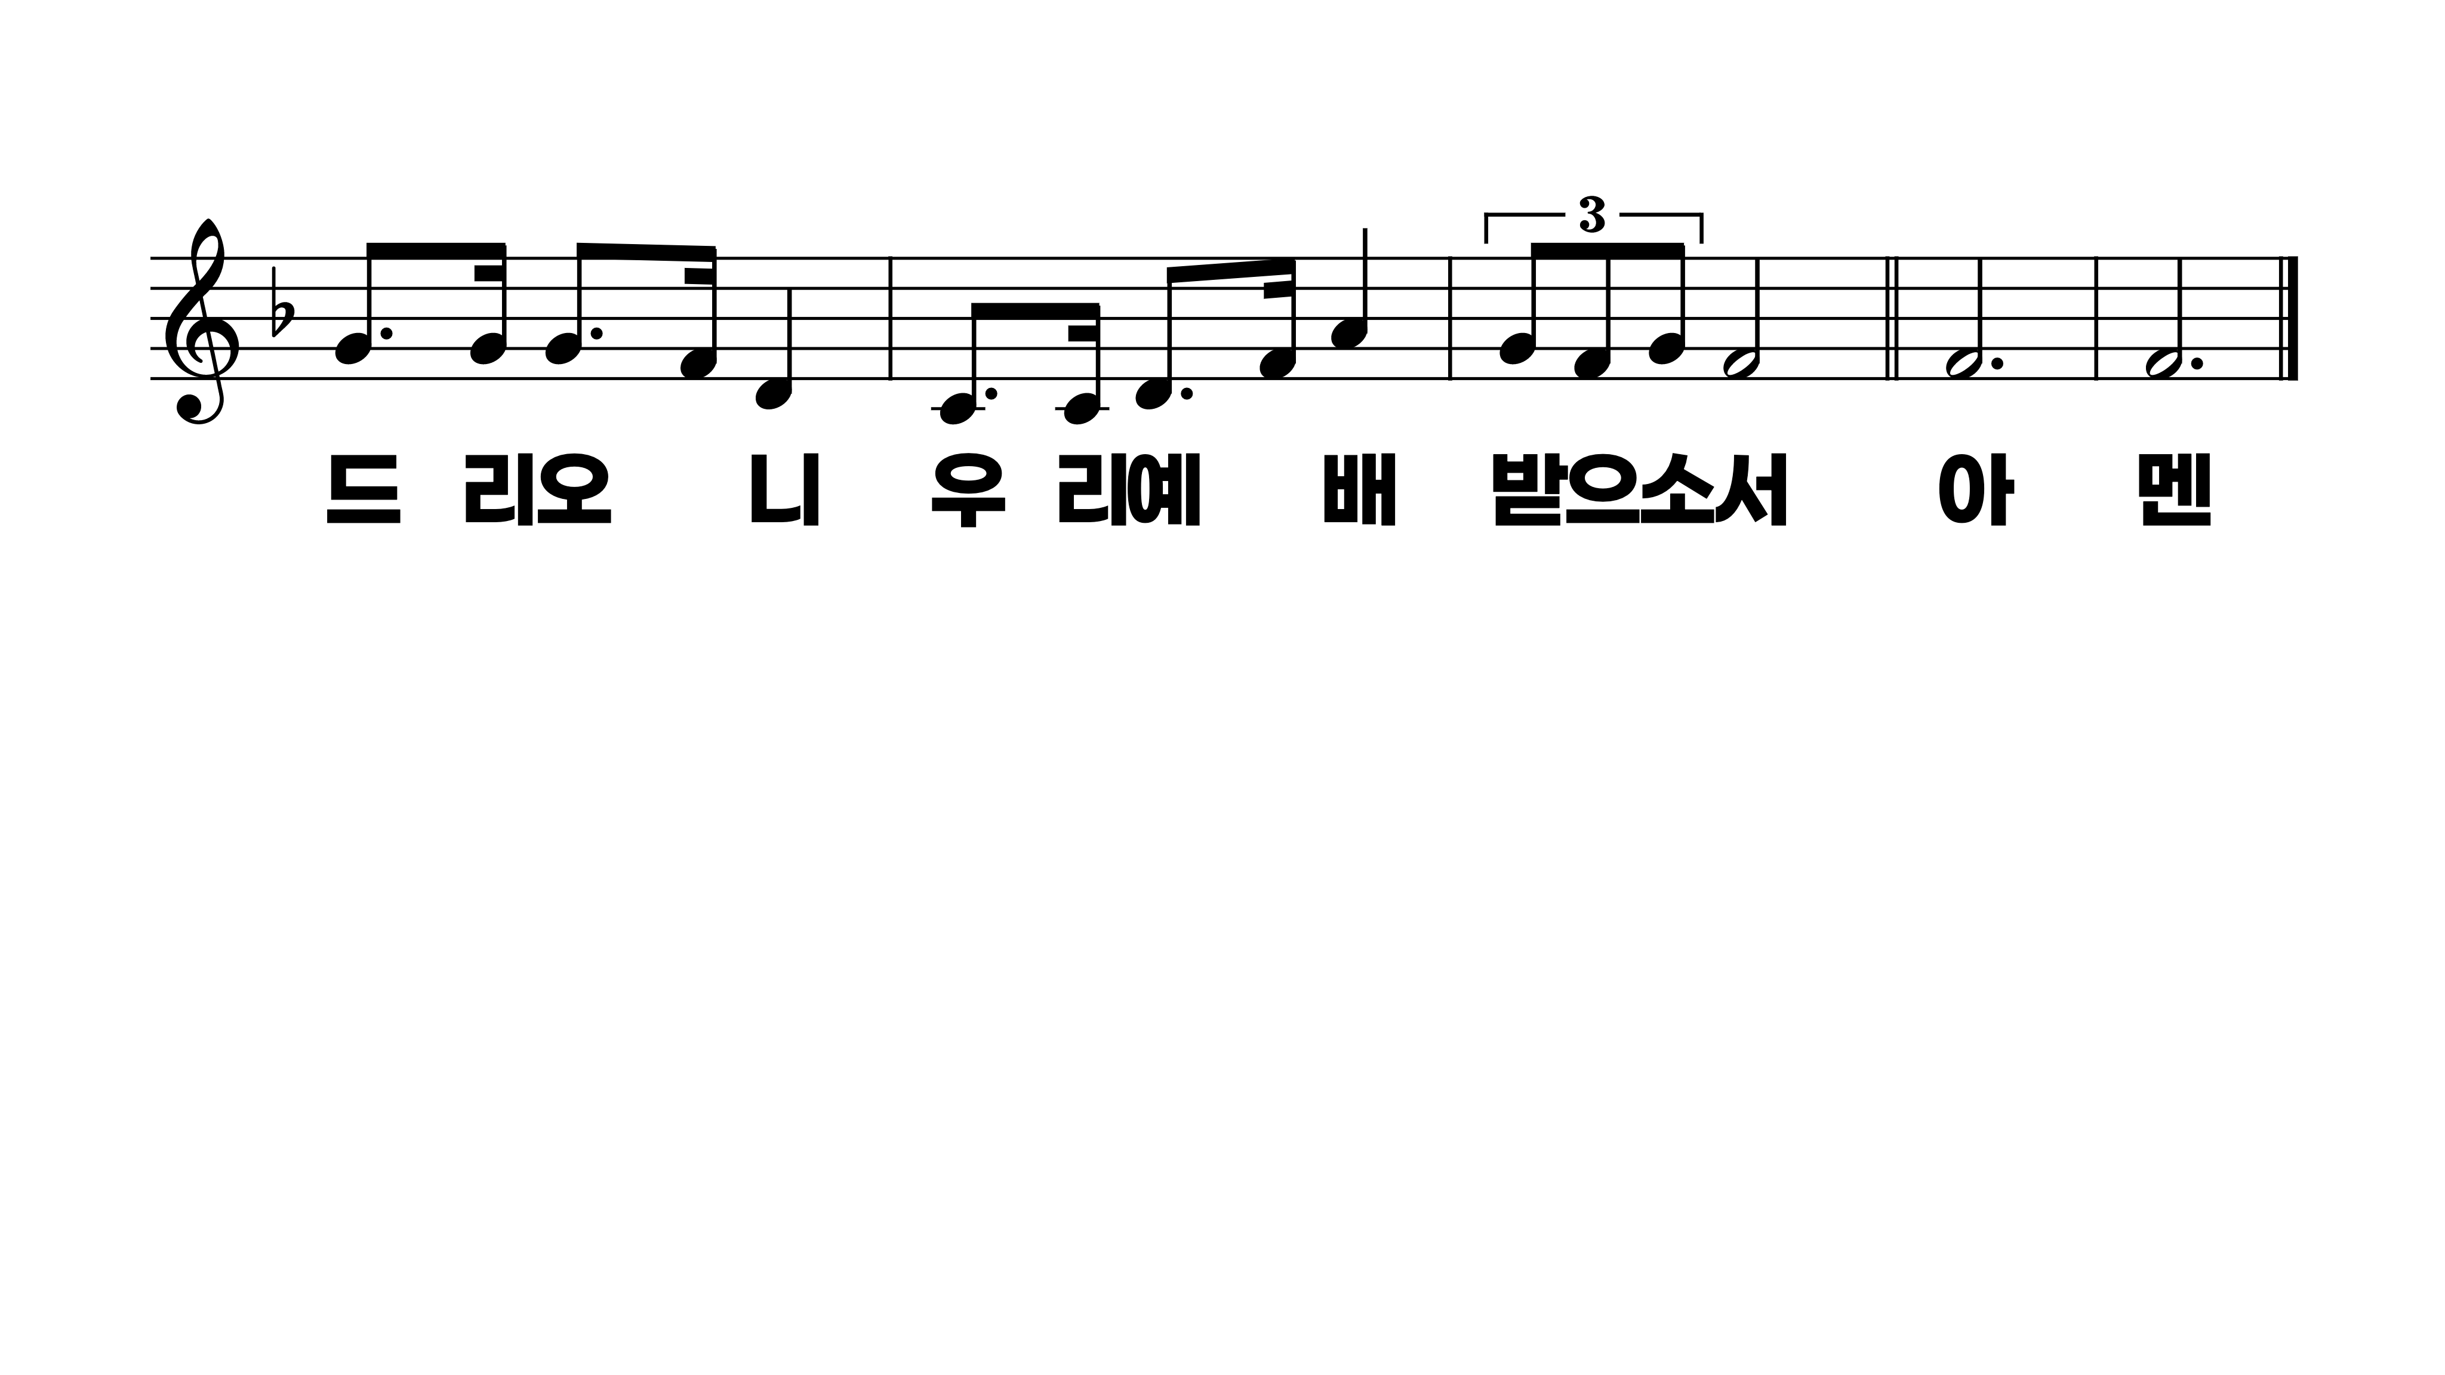
48장 거룩하신 주 하나님
1.거룩하신주
2.자비하신주
3.은혜로신주

